Slide 1


第七小组
——大佬编程队
期末小组成果展示与汇报

Slide 2
01
思路灵感来源
02
具体成果展示
目
录
03
特色及创新点
04
summary和反思

Slide 3
大佬们的简历
ONE
TWO
THREE
FOUR
Introductions：任怡静(组长大人） 电子信息科学与技术 编写代码
李锦超 软件工程 编写代码
黄梦秋 天文学 平面图设计
鲁伟东 化学工程与工艺 收集图书信息
杨康 会计学（注册会计师方向班） ppt
— By White

Slide 4
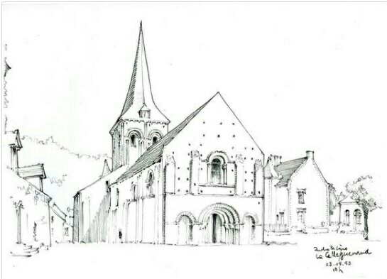
PART 01
idea从何而来？？？

Slide 5
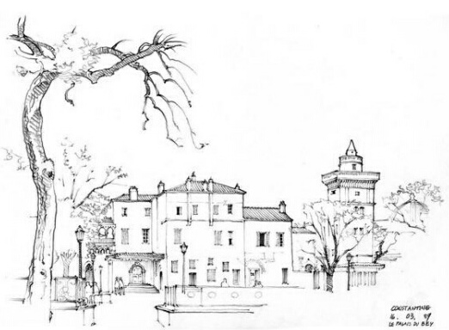
让找书更简单
大家都知道，平常我们去图书馆找书，一般是通过图书馆的微信公众号，通过搜索书名，得到所要找的图书的检索号，然后按照检索号，在图书馆的某一区，一个一个书柜，一本书一本书地挨个地看，才能找到我们要的书，这么做十分的浪费时间，所以我们小组想，能不能利用python，设计一个软件，可以简洁直观地把我们所要找的书的位置显示出来？

Slide 6
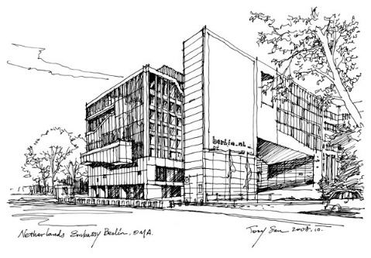
PART 02
干货在这里！！！

Slide 7
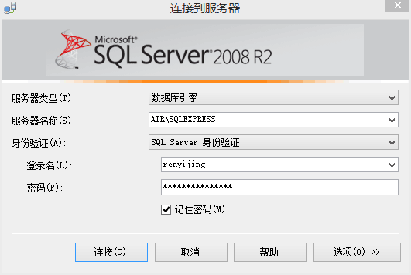
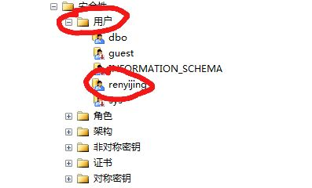
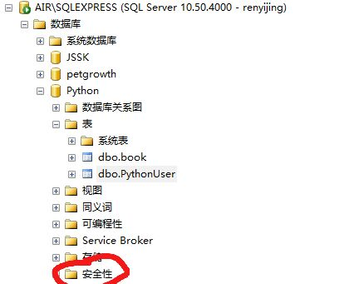
如何实现找书？
在编写完一些基本代码后，我们认识到要想实现找书，就要把python和包含图书与用户信息的数据库联系起来，于是我们想到了利用SQL Server这个软件，首先我们收集了图书馆中1-3楼中西一区和东一区中的部分图书信息，制成数据库，然后利用已有的账户登录SQL，通过如图的步骤，使得python与我们

Slide 8
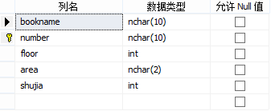
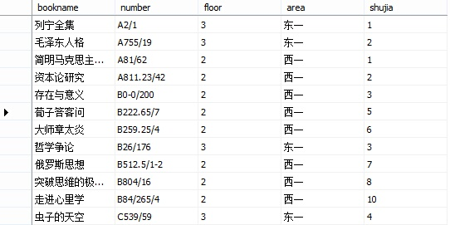
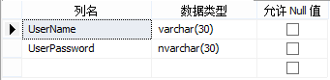
的包含用户与图书信息的数据库联系起来，从而也就实现了找书的功能。（ps: 在数据库中，我们分别建立了两个表，用来储存用户和图书的信息，接下来的图片将会有所展示～）
有关图书信息的表
有关用户信息的表
我们收集到的图书信息（节选）

Slide 9
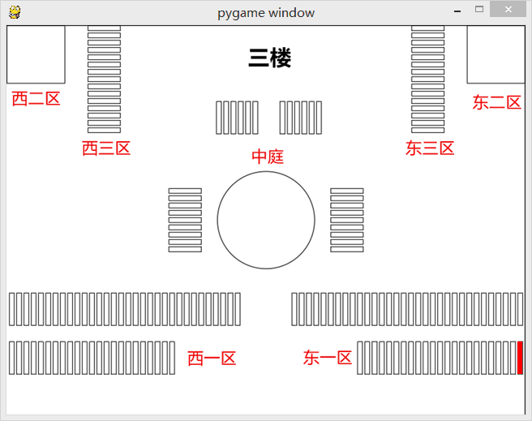
如何显示书的位置？
在实现怎么找书之后，我们小组开始思考怎么显示书的位置，书的位置既要明确，又要简洁直观，让人一看就知道要找的书具体在图书馆的什么地方。经过讨论，我们小组一致觉得通过数字和文字显示书的位置的方式不可取，如：XXX书在图书馆的几楼的几区的XXX地方，我们决定通过图书馆每一层的平面图，把要找的书所在的书架标记出来，从而达到一目了然的效果。为了实现这个目标，我们的做法是把在图书馆的平面图上建立一个坐标系，两个书架相差9个像素点，通过与特定书架的距离，就可以通过python代码，算出每一个书架的位置，然后每一个书架就都可以被表示出来了～

Slide 10
接下来我们给大家演示一下这个寻书系统！！！

Slide 11
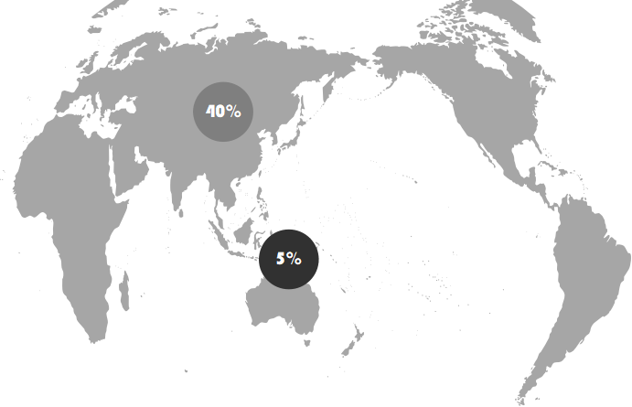
PART 03
我们的innovation!!!

Slide 12
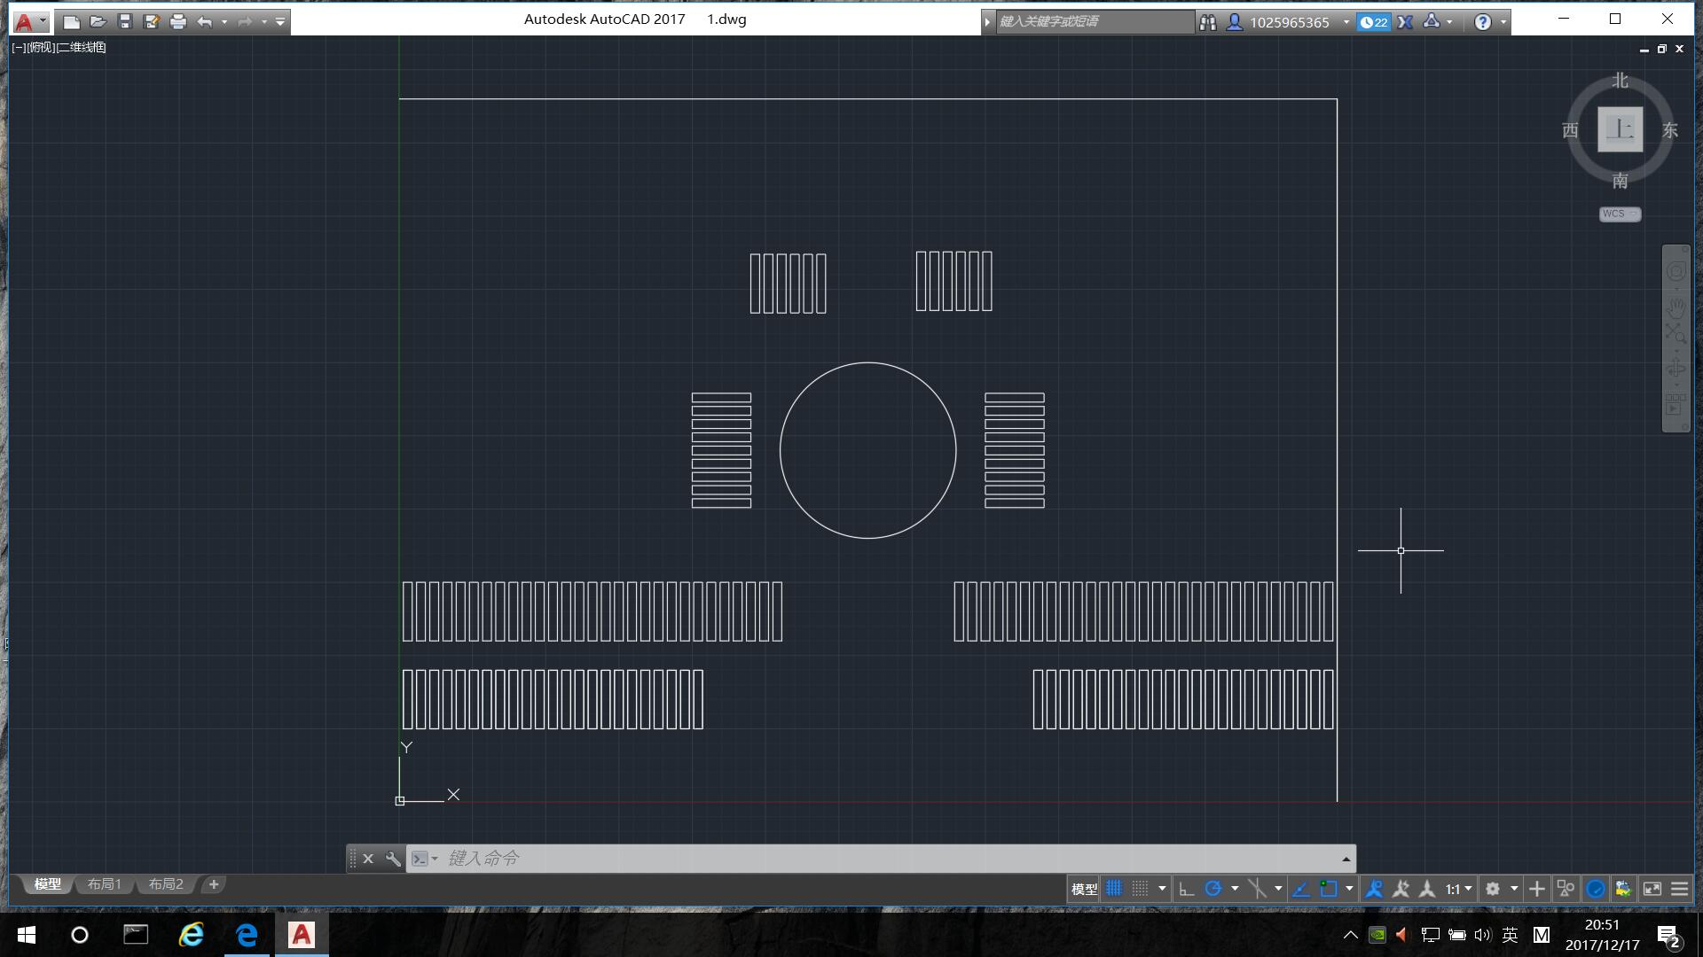
前面已经提到，为了实现又快又准又直观地找书，我们采用的是对图书馆的平面图建立坐标系，从而确定每一个书架的位置的方法。那么这个过程是如何实现的呢？我们在这个过程是怎么实现的呢？我们在这个过程中用到了AutoCAD这个画图软件，在这个画图软件上，我们把图缩到640×480，就可以实现精确到像素点，这也就能实现标记要找的书所在的书架了！！！（ps：用这个软件的有个小插曲，就是用这个软件的时候电脑老是死机，只能不断地重启……）

Slide 13
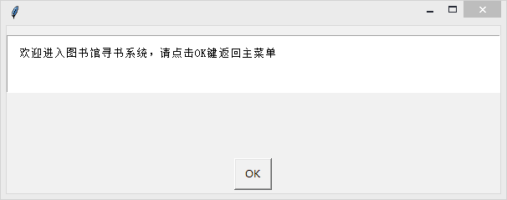
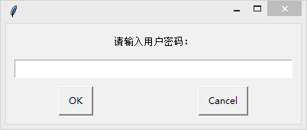
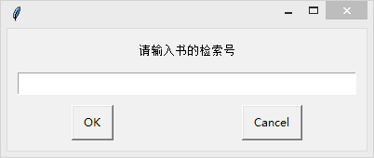
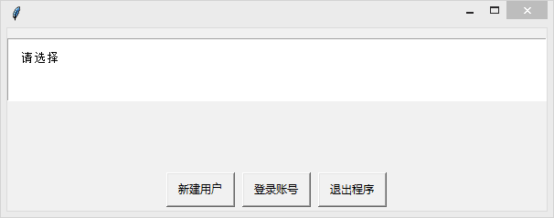
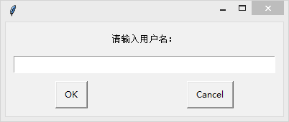
除此之外，为了使得这套图书馆寻书系统更加人性化，我们还特意设置了一个用户注册与登录的系统哦！！！

Slide 14
PART 04
总结与反思！！！

Slide 15

2014
2015
在我们小组制作这个软件的过程中，中间着实遇到了很多困难，但好在我们相互鼓励，相互打气，最后还是成功地把这个寻书系统制作出来了，那种用所学的知识制作出有实际意义的产品的喜悦真的无法言说，在这个过程中，我们也愈发明白团队合作的重要性。当然，我们也应该看到的是，这个寻书系统还有太多需要完善的地方，比如：图书信息还不够全，用户密码不区分大小写，还不够人性化等～这个系统依然还有很多需要改进的地方……
2016
2017
2018

Slide 16
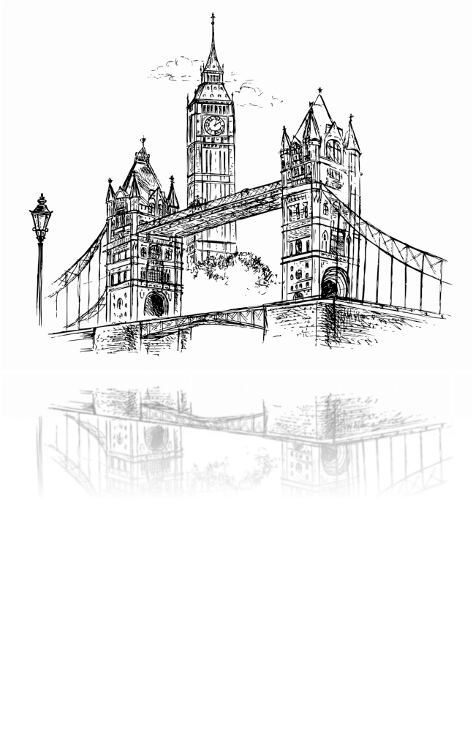
到这里，我们小组的汇报就结束了 ，最后我们想用一句话来总结我们的工作，那就是：错的事情不去纠正，就会一直错下去。我们小组的汇报就是这样，蟹蟹大家哈～

